Slide 1
DATABASE PROJECT
CSDL Quản lí hiến máu
YÊU CẦU
SƠ ĐÔ QUAN HỆ
TẠO BẢNG
SƠ ĐỒ ERD
GIỚI THIỆU
NHÓM 3:
Phạm Tiến Dũng
Trương Tấn Dũng
Đặng Lê Duy

Slide 2
ĐỀ TÀI: CSDL QUẢN LÍ HIẾN MÁU
ỨNG DỤNG
YÊU CẦU
Quản lí lí hồ sơ người tham gia hiến máu
Quản lí thông tin máu của người hiến
Quản lí thông tin các địa điểm hiến máu cố định
Quản lí các đơn vị máu được vận chuyển tới ngân hàng
SƠ ĐÔ QUAN HỆ
TẠO BẢNG
SƠ ĐỒ ERD
GIỚI THIỆU

Slide 3
DỮ LIỆU LƯU TRỮ
Dữ liệu về thông tin người tham gia hiến máu, bao gồm: tên, tuổi, sđt, email, địa chỉ, …
Dữ liệu về các địa điểm hiến máu: tên, địa chỉ, sđt, email,…
Dữ liệu về thông tin nhân viên phụ trách hiến máu bao gồm: tên, sđt, địa chỉ, …
Dữ liệu về các ngân hàng bảo quản máu: địa chỉ, sđt, đơn vị quản lí
Dữ liệu thông tin chi tiết trong gói máu về nồng độ, nhóm máu, …
Thông tin về vận chuyển gói máu đến các bệnh viện, ngân hàng máu
SƠ ĐÔ QUAN HỆ
DỮ LIỆU
TẠO BẢNG
SƠ ĐỒ ERD
GIỚI THIỆU

Slide 4
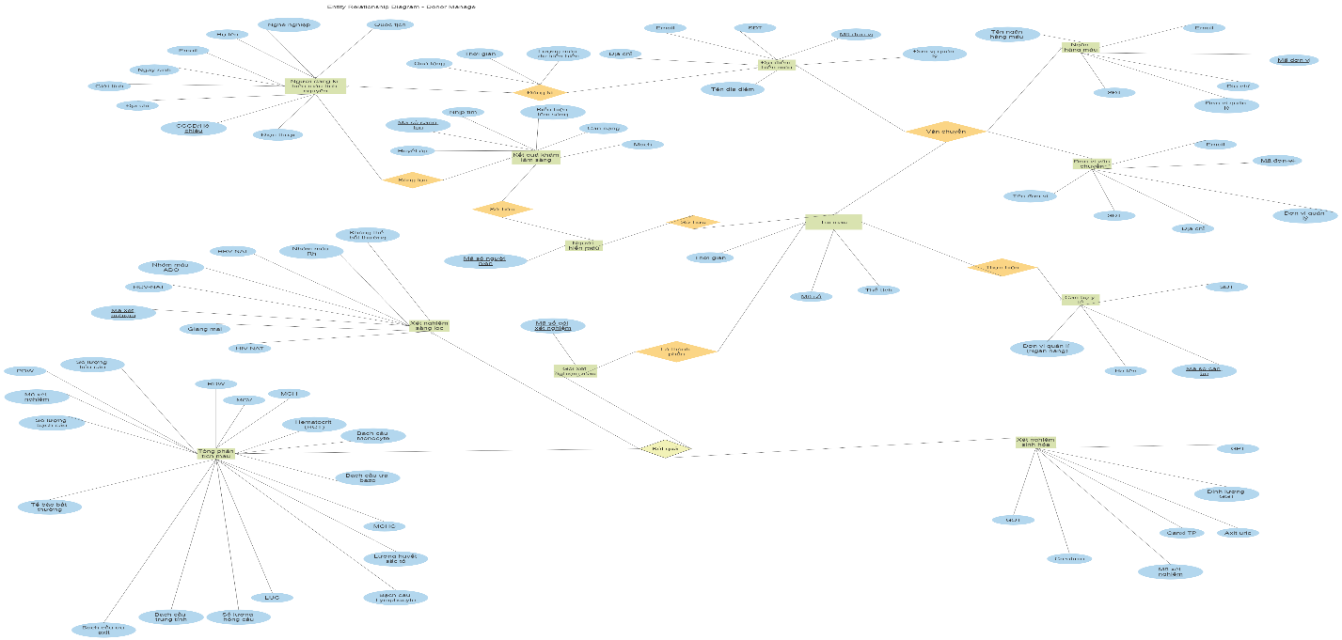
SƠ ĐÔ QUAN HỆ
DỮ LIỆU
TẠO BẢNG
SƠ ĐỒ ERD
GIỚI THIỆU
https://cloud.smartdraw.com/share.aspx/?pubDocShare=F49BD1F52D28264D2147DCBE658EC89AB6D

Slide 5
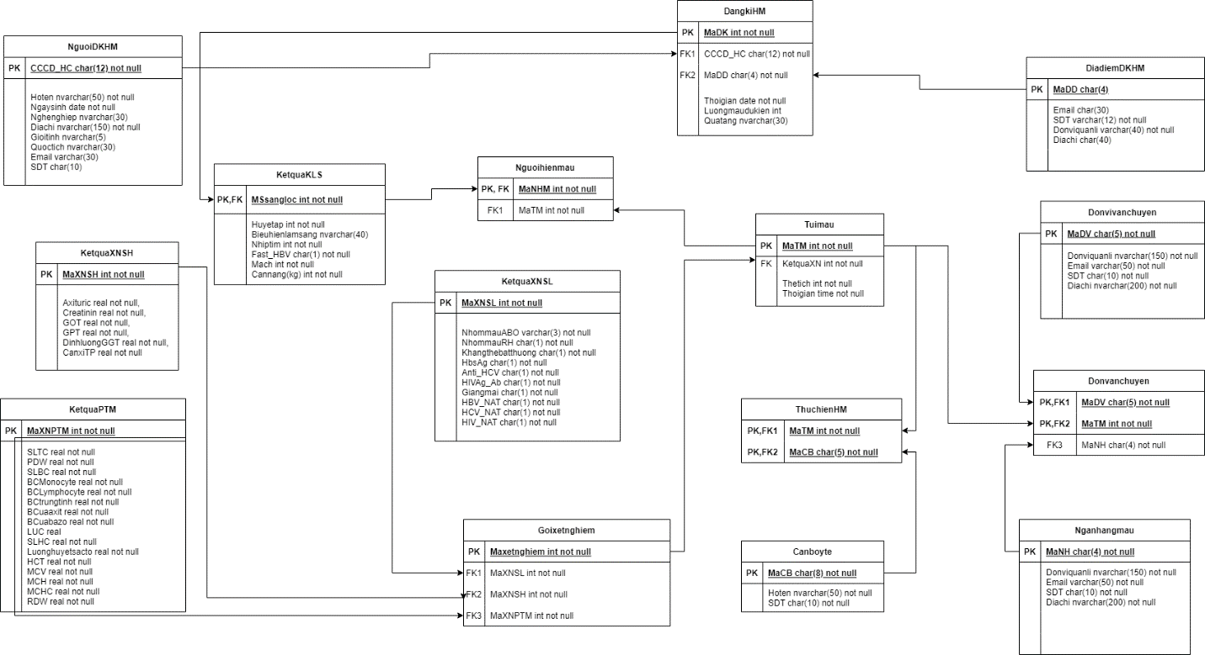
DỮ LIỆU
TẠO BẢNG
SƠ ĐÔ QUAN HỆ
GIỚI THIỆU
SƠ ĐỒ ERD

Slide 6
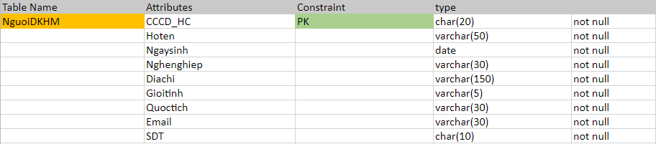
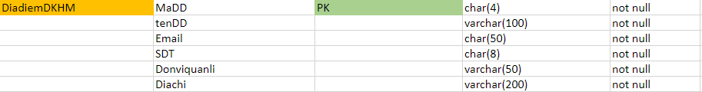
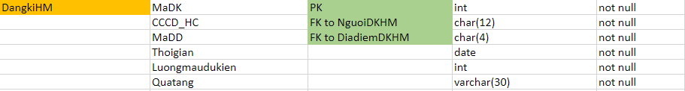
DỮ LIỆU
SƠ ĐÔ QUAN HỆ
TẠO BẢNG
SƠ ĐỒ ERD
GIỚI THIỆU

Slide 7
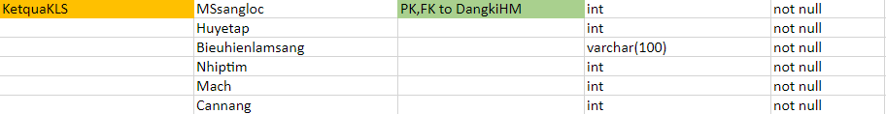
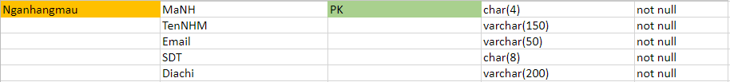
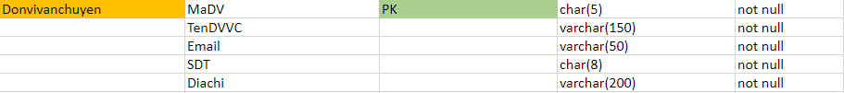
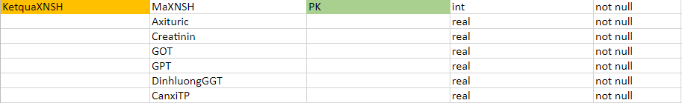
DỮ LIỆU
SƠ ĐÔ QUAN HỆ
TẠO BẢNG
SƠ ĐỒ ERD
GIỚI THIỆU

Slide 8
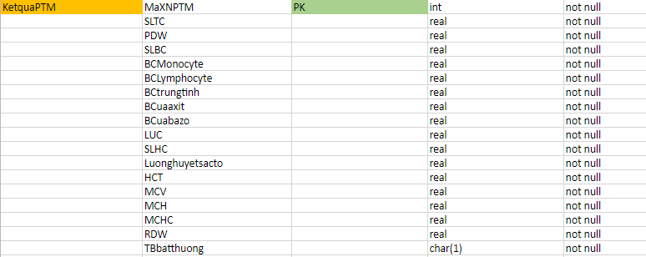
DỮ LIỆU
SƠ ĐÔ QUAN HỆ
TẠO BẢNG
SƠ ĐỒ ERD
GIỚI THIỆU

Slide 9
DỮ LIỆU
SƠ ĐÔ QUAN HỆ
TẠO BẢNG
SƠ ĐỒ ERD
GIỚI THIỆU

